Slide 1
Фестиваль народных костюмов МБДОУ №32

Slide 2
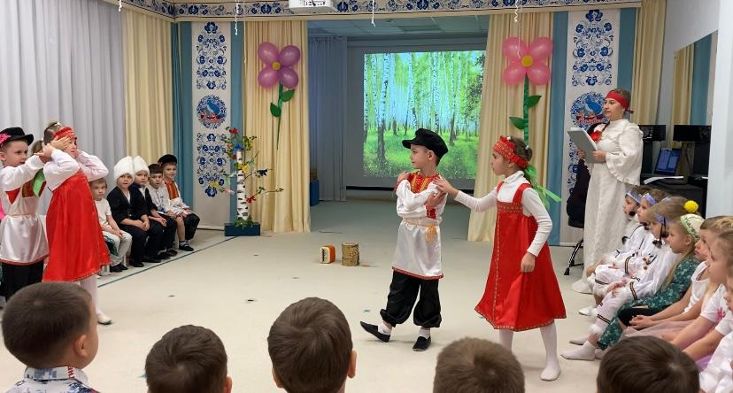
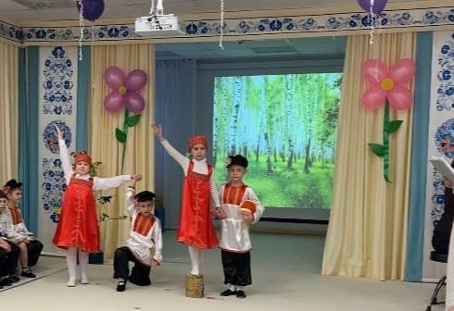
Русские народные костюмы

Slide 3
Татарские народные костюмы

Slide 4
Украинские народные костюмы

Slide 5
Еврейские народные костюмы

Slide 6
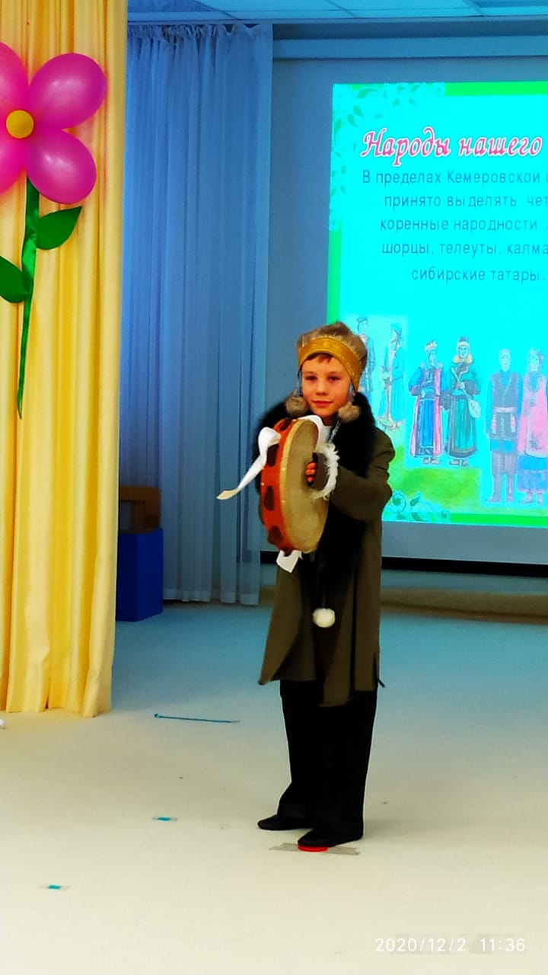
Шорский народный костюм

Slide 7
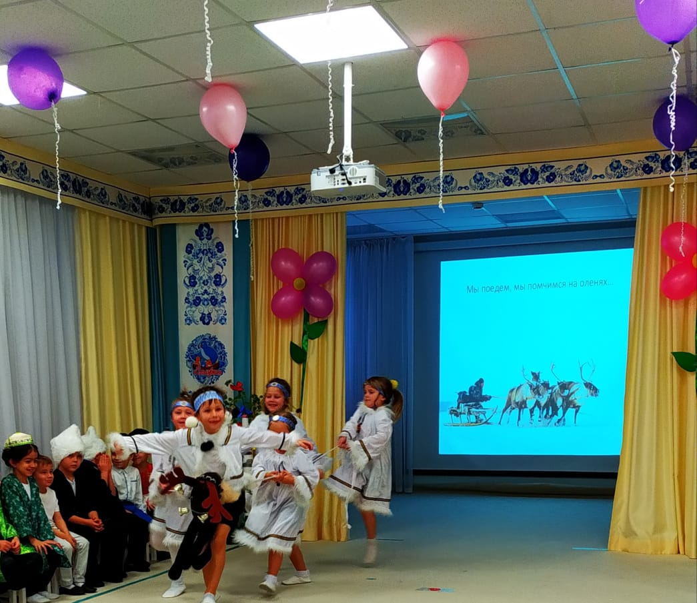
Чукотские народные костюмы

Slide 8
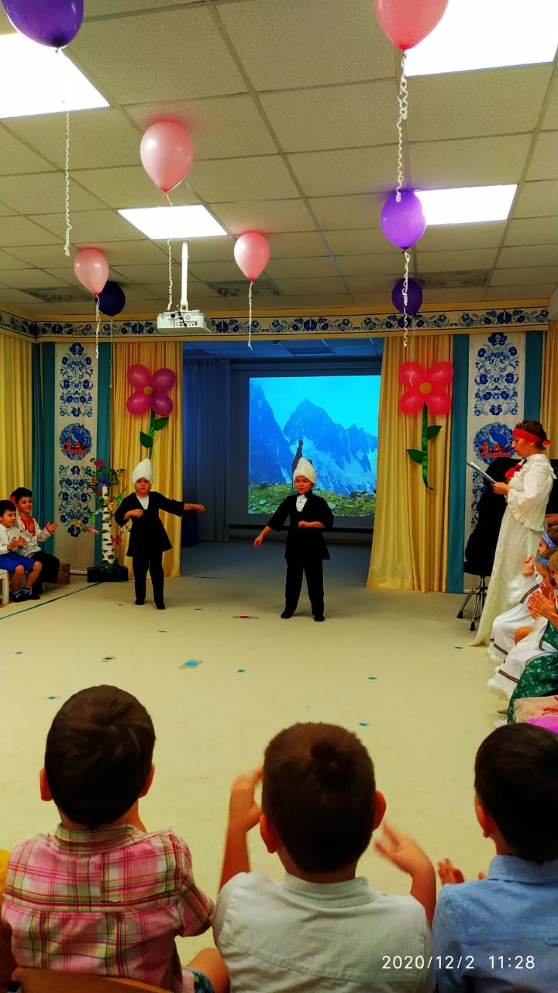
Чеченские народные костюмы

Slide 9
Татарская игра «Юрта»

Slide 10
Фестиваль друзей в МБДОУ №32

Slide 12
Благодарим за внимание!

